Slide 1
第六章 分支界限法
Branch and bound Algorithms
韩启龙
hanqilong@hrbeu.edu.cn

Slide 2

学习要点
6.1 基本思想
6.2 与回溯法的关系
6.3 0-1背包问题
6.4 旅行售货员问题

Slide 3
结点问题
回溯法基本思想
需要搞清楚的几个问题
扩展结点:一个正在产生儿子的结点称为扩展结点
活结点:一个自身已生成但其儿子还没有全部生成的结点称做活结点
死结点:一个所有儿子已经产生的结点称做死结点
回溯法基本思想
在包含问题的所有解的解空间树中搜索
深度优先策略
从根结点出发
搜索任一结点时，先判断该结点是否肯定不包含问题的解；
可求所有解、任一解

Slide 4
6.1 分支界限法的基本思想
分支限界法常以广度优先或以最小耗费（最大效益）优先的方式搜索问题的解空间树。
在分支限界法中，每一个活结点只有一次机会成为扩展结点。活结点一旦成为扩展结点，就一次性产生其所有儿子结点。在这些儿子结点中，导致不可行解或导致非最优解的儿子结点被舍弃，其余儿子结点被加入活结点表中。
此后，从活结点表中取下一结点成为当前扩展结点，并重复上述结点扩展过程。这个过程一直持续到找到所需的解或活结点表为空时为止。

Slide 5
6.1 分支界限法的基本思想
区分
常见的两种分支限界法
（1）队列式(FIFO/LIFO)分支限界法
按照队列先进先出（FIFO）或后进先出（LIFO）原则选取下一个结点为扩展结点。
（2）优先队列式分支限界法
按照优先队列中规定的优先级选取优先级最高的结点成为当前扩展结点。

Slide 6
6.1 分支界限法的基本思想
1
（1）队列式(FIFO/LIFO)分支限界法
L=(2,3,4)
2
3
4
FIFO检索和LIFO检索
  这两种方法都是对当前扩展结点E的所有子结点进行检测，满足约束条件的子结点入活结点表中，该扩展结点E完成其使命，成为死结点，再从活结点表中取出其它的结点，成为新的扩展结点。活结点按先进先出取出的方式，成为FIFO检索，活结点表中的活结点按后进先出取出的方式，成为LIFO检索。

Slide 7
6.1 分支界限法的基本思想
（1）队列式(FIFO/LIFO)分支限界法
举例：4后问题的状态空间树的FIFO搜索
L=(2,3,4,5)
解空间？
1
X1=1
X1=2
X1=4
X1=3
L=(5,6,7,8,9)
L=(3,4,5,6,7)
3
4
5
2
X2=3
X2=4
X2=4
X2=1
X2=1
X2=3
L=(6,7,8,9,10,11)
L=(4,5,6,7,8)
6
7
8
9
10
11
L=(11,12,13)
L=(8,9,10,11,12)
X3=2
X3=1
X3=4
X3=3
L=(13,14,15)
12
14
15
L=(9,10,11,12,13)
13
L=(15)
X4=3
X4=2
L=(14,15)
L=()
16
17

Slide 8
6.1 分支界限法的基本思想
（2）优先队列式(Least Cost)分支限界法
在LIFO和FIFO搜索中，对下一个EN结点的选择规则相当死板，而且在某种意义上是“盲目”的。这种选择规则对于有可能快速检索到一个答案结点的结点没有给出任何优先权。对活结点使用一个“有智能”的排序函数C()来选取下一个EN结点，往往可以加快获取答案的速度。
LC搜索
  将活结点表组织成一个优先队列，并按优先队列中规定的结点优先级选取优先级最高的下一个结点成为扩展结点。
代价函数C(X)：
结点成本函数C(*)

Slide 9
6.1 分支界限法的基本思想
（2）优先队列式(Least Cost)分支限界法
代价函数C(X)：
将可能导致答案的活结点赋以优先次序，必然要附加若干计算工作，即要付出代价。
r
X
对于任一结点X，要付出的代价可以使用以下标准来衡量：在子树X中离X最近的那个答案结点到X的路径长度
a

Slide 10
6.1 分支界限法的基本思想
6.1 分支界限法的基本思想
6.1 分支界限法的基本思想
（2）优先队列式(Least Cost)分支限界法
（2）优先队列式(Least Cost)分支限界法
（2）优先队列式(Least Cost)分支限界法
结点成本函数C(*)
结点成本函数C(*)
如果X是答案结点，则C(X)是由状态空间树的根结点到X的成本。如果X不是答案结点且子树X不包含任何答案结点，则C(X)=;否则C(X)等于子树X中具有最小成本的结点的成本。
注意：要得到结点成本函数C(*)所用的计算工作量与解原问题具有相同的复杂度，这是因为计算一个结点的代价通常要检索包含一个答案结点的子树X才能确定，因此要得到精确的成本函数一般是不现实的。在算法中检测活结点的次序通常更具能够大致估计结点成本的函数C‘(*)来排出。

Slide 11
6.1 分支界限法的基本思想
（2）优先队列式(Least Cost)分支限界法
结点成本函数C(*)
r
结点成本估计函数C’(*)的定义
C’(X)＝h(x)+ g’(X)
h(x)：由根结点到结点X的代价
g’(X)：由X到达一个答案结点的代价估计函数
有C’(X)<= C(X)
…….h(x)
X
……..g’(X)
a

Slide 12
6.1 分支界限法的基本思想
（2）优先队列式(Least Cost)分支限界法
选择下一个EN结点的搜索策略总是选取有最小成本估值的活结点作为下一个EN结点。因此，这种策略称之为最小代价检索。伴之有限界函数的LC-搜索称为LC分枝－限界搜索。
举例：用最小代价搜索9宫问题。9宫问题如下：在如图所示的3×3的棋盘上，要求用最少的步骤，将8个处于初始状态的数字移动到目标状态。移动的规则是：只能在空格的上下左右4个数字中选一个移入方格。
2
8
3
1
2
3
1
6
4
8
4
7
5
7
6
5
初始状态
目标状态

Slide 13
分析：
1）状态结点为棋盘的某一状态
2）子结点为可以移动数字块达到的状态
3）代价函数为从初始状态到达目标状态所移动的步骤
最小代价估计函数：
C’(X)＝从初始状态到X所移动的次数＋还未到位的数字方块数。
从初始状态到X所移动的次数是实际耗费的代价，还未到位的数字方块数表示至少还要移动的次数。初始状态为根结点，有：
C’(1)＝4
1
2
8
3
1
2
3
1
6
4
8
4
7
5
7
6
5
初始状态
目标状态

Slide 14
1
2
8
3
1
6
4
L=(3,2,4)
4
7
5
2
2
8
3
3
2
8
3
4
2
8
3
1
6
4
1
4
1
6
4
L=(5,6, 2,4,7)
6
7
5
4
7
6
5
6
7
5
5
2
8
3
6
2
3
7
2
8
3
L=(6,2,4,7,8,9)
5
1
4
5
1
8
4
6
1
4
7
6
5
7
6
5
7
6
5
L=(10,2,4,7,8,9,11)
8
8
3
9
2
8
3
10
2
3
11
2
3
2
1
4
7
1
4
1
8
4
1
8
4
L=(12,2,4,7,8,9,11)
6
7
5
7
7
6
5
6
5
7
6
5
7
6
5
12
1
2
3
5
8
4
7
6
5
13
1
2
3
8
4
L=(2,4,7,8,9,11)
C\(X)=C(13)=5
7
6
5

Slide 15
LC检索的流程伪代码
如果X是一个答案结点或者是一个叶子结点，则C’(X)=C(X)。过程LC用C’(X)去寻找一个答案结点
procedure LC(T,C’*))
if T是答案结点 then 输出T； return endif
else
EN=T
初始化活结点表，置为空
loop
for E的每个子结点X DO
if X是答案结点 then 输出从X到T的路径 rethrn endif
call ADD(X) //新的活结点X加入L
parent(X)=E //指示到根的路径
repeat
if 不再有活结点 then
print('no answer node'); break endif
call least(E) //取最小代价估值的活结点作为EN结点
repeat
end LC

Slide 16
6.1 分支界限法的基本思想
6.1 分支界限法的基本思想
6.1 分支界限法的基本思想
分枝限界法是一种构造性的探索法，可在整个允许的解空间中进行最优搜索。该方法的要点是：对解集合反复进行分枝，每次分枝时，都对所得的子集计算最优解的界。如果对某个子集求得的界不优于已知的允许解，则抛弃此子集不再进行分枝；否则继续分枝以探索更好的解，直到所得的子集仅含有一个解时为止。分枝限界法就其实质而言是一种求解策略而非算法，具体算法要根据实际问题的特点去实现。
检索状态空间树的各种分枝－限界方法都是在生成当前EN结点的所有子结点之后再将另一个结点变成EN结点。采用下界函数使算法减少了盲目性，另外还可以通过设置最小成本的上界U使算法进一步加速。如果U是最小成本解的成本上界，则具有C\(X)>U的所有活结点X可以被杀死，这是因为由X可以到达的所有答案结点有C(X)>=C\(X)>U。
C/(X)=C(X)
U
C/(X)<C(X)
最小代价搜索＋限界
分枝－限界方法

Slide 17
6.2 与回溯法的对比
（1）求解目标：回溯法的求解目标是找出解空间树中满足约束条件的所有解，而分支限界法的求解目标则是找出满足约束条件的一个解，或是在满足约束条件的解中找出在某种意义下的最优解。
（2）搜索方式的不同：回溯法以深度优先的方式搜索解空间树，而分支限界法则以广度优先或以最小耗费优先的方式搜索解空间树。
相同点
不同点：

Slide 18
6.2 与回溯法的对比
分支限界法常以广度优先或以最小耗费（最大效益）优先的方式搜索问题的解空间树。
在分支限界法中，每一个活结点只有一次机会成为扩展结点。活结点一旦成为扩展结点，就一次性产生其所有儿子结点。在这些儿子结点中，导致不可行解或导致非最优解的儿子结点被舍弃，其余儿子结点被加入活结点表中。
此后，从活结点表中取下一结点成为当前扩展结点，并重复上述结点扩展过程。这个过程一直持续到找到所需的解或活结点表为空时为止。
分枝－限界方法找最优解的效率比回溯法高。其原因在于它采用了最小代价估值函数指导搜索，在活结点表中，选择有最小代价估值的结点作为扩展结点。即总是像最有可能获得最优解的子树上扩展。并且采用限界函数U杀死活结点表中不可能成为最优解的结点，提高算法的效率。

Slide 19
6.2 与回溯法的对比
不同点 | 回溯法 | 分支限界法
求解目标 | 找出树中满足约束条件的所有解 | 找出满足约束条件的一个解或找出使目标函数达到极大(小)的最优解
搜索方式 | 深度优先 | 广度优先或最小耗费优先
扩展结点 | 扩展结点变为活结点后又可成为扩展结点 | 每个活结点只有一次机会成为扩展结点
树结点的生成顺序 | 生成最近一个有希望结点的单个子女 | 选择其中最有希望的结点,并生成它的所有子女
 | 随机性 | 活结点表,搜索朝着解空间树上有最优解的分支推进

Slide 20
6.3 0-1背包问题（一）
首先，要对输入数据进行预处理，将各物品依其单位重量价值从大到小进行排列。
在下面描述的优先队列分支限界法中，结点的优先级由已装袋的物品价值加上剩下的最大单位重量价值的物品装满剩余容量的价值和。
算法首先检查当前扩展结点的左儿子结点的可行性。如果该左儿子结点是可行结点，则将它加入到子集树和活结点优先队列中。当前扩展结点的右儿子结点一定是可行结点，仅当右儿子结点满足上界约束时才将它加入子集树和活结点优先队列。当扩展到叶结点时为问题的最优值。

Slide 21
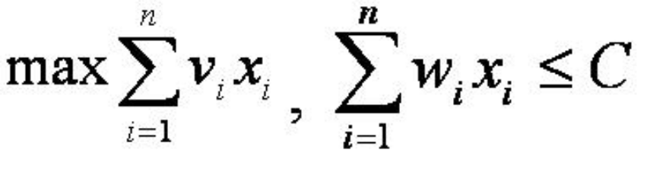
6.3 0-1背包问题（二）
给定n种物品和一背包。物品i的重量是w_{i}，其价值为v_{i}，背包的容量为C。问应如何选择装入背包的物品，使得装入背包中物品的总价值最大?
输入：C>0, w_{i}>0, v_{i}>0, 1≤ i≤n
输出：(x₁, x₂, …, x_{n}), x_{i}∈{0, 1}, 满足

Slide 22
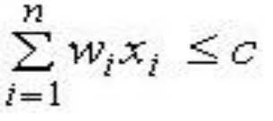
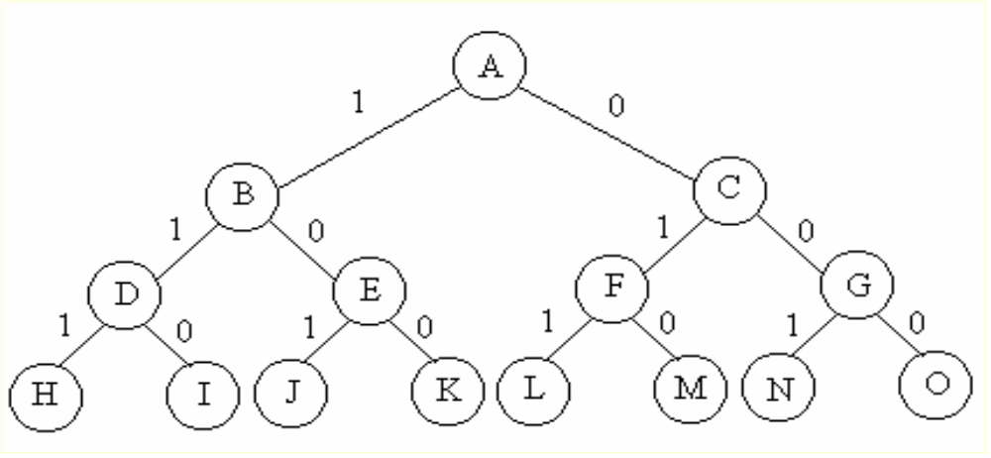
6.3 0-1背包问题（二）
实例
n=3，C=30，w={16，15，15}，p={45，25，25}
可行性约束函数：
FIFO队列式分支限界法的基本思想
FIFO队列
A
B,C
E,F,G
K,L,M,N,O
P=45
P=50
P=25
P=25
P=0

Slide 23
6.3 0-1背包问题（二）
队列式分支限界法FIFO：
  [A] B, C => B, C
  [B, C] D, E => E
  [C, E] F, G => F, G
  [E, F, G] J, K => K(45) [1,0,0]
  [F, G] L, M =>L(50) [0, 1, 1] M(25)
  [G] N, O =>N(25), O(0)
  不搜索以不可行结点为根的子树

Slide 24
6.3 0-1背包问题（二）
优先队列式分支限界法的基本思想
首先，要对输入数据进行预处理，将各物品依其单位重量价值从大到小进行排列。
算法首先检查当前扩展结点的左儿子结点的可行性。
如果该左儿子结点是可行结点，则将它加入到子集树和活结点优先队列中。
当前扩展结点的右儿子结点一定是可行结点，仅当右儿子结点满足上界约束时才将它加入子集树和活结点优先队列。当扩展到叶节点时为问题的最优值。
结点的优先级由已装袋的物品价值加上剩下的最大单位重量价值的物品装满剩余容量的价值和。

Slide 25

6.3 0-1背包问题（二）
实例
n=3，C=30，w={16，15，15}，p={45，25，25}
优先队列式分支限界法的基本思想
使用最大堆
上界 up = 68.38
Bound(int i)实现
下界 L = 45
贪心算法实现
bestp为当前最优值，则
L=45 ≤ bestp ≤ up=68.38

Slide 26
6.3 0-1背包问题（二）
实例
n=3，C=30，w={16，15，15}，p={45，25，25}
优先队列式分支限界法的基本思想
优先队列
A, level=1
B, level=2
E, level=3
68.38,45
50,45
C, level=2
68.38,45
C, level=2
50,45
F, level=3
K, level=4
L, level=4
K, level=4
P=45
P=50

Slide 27
6.3 0-1背包问题（二）
优先队列式分支限界法：
  [A] B, C => B(45), C(0)
  [B, C] D, E => E(45)
  [E, C] J, K => K(45) [1, 0, 0]
  [C] F, G => F(25), G(0)
  [F, G] L, M => L(50), [0, 1, 1] M(25)
  [G] N, O => N(25), O(0)
队列
扩展情况
处理过程

Slide 28
6.3 0-1背包问题（二）
上界函数
while (i <= n && w[i] <= cleft) // n表示物品总数，cleft为剩余空间
{
cleft -= w[i]; //w[i]表示i所占空间
b += p[i]; //p[i]表示i的价值
i++;
}
if (i <= n) b += p[i] / w[i] * cleft; // 装填剩余容量装满背包
return b; //b为上界函数

Slide 29
6.3 0-1背包问题（二）
分支限界搜索过程
while (i != n+1) { // 非叶结点
// 检查当前扩展结点的左儿子结点
Typew wt = cw + w[i];
if (wt <= c) { // 左儿子结点为可行结点
if (cp+p[i] > bestp) bestp = cp+p[i];
AddLiveNode(up, cp+p[i], cw+w[i], true, i+1);}
up = Bound(i+1);
// 检查当前扩展结点的右儿子结点
if (up >= bestp) // 右子树可能含最优解
AddLiveNode(up, cp, cw, false, i+1);
// 取下一个扩展节点（略）}
cw:当前装包重量
cp: 当前装包价值
将一个新的活结点插入到子集树和优先队列中
i+1: 层数

Slide 30
6.4 旅行售货员问题
问题描述
给定n个顶点的带权图G=(V, E),图中各边的权为正数，图中的一条周游路线是包括V中的每个顶点在内的一条回路，一条周游路线的费用是这条路线上所有边的权之和。
旅行商问题(Traveling Salesperson)是要在图G中找出一条有最小费用的周游路线。此问题是NP完全问题。

Slide 31
6.4 旅行售货员问题
1
30
2
实例——FIFO队列式
5
6
10
A
4
1
3
4
B
20
2
4
3
B
C
D
E
C,D,E
3
4
2
4
2
3
26
F
G
H
I
J
K
F,G,H,I,J,K
4
3
4
2
3
2
L
M
N
O
P
Q
L,M,N,P,Q
59
66
25

Slide 32
6.4 旅行售货员问题
1
30
2
实例——优先队列式(1)
5
6
10
A
4
1
3
4
B
20
2
4
3
B
C
D
E
E,D,C
2
4
2
3
H
I
J
K
H,J,K,I,C
D,J,K,C
4
3
2
N
P
Q
J,K,N,I,C
K,N,P,I,C
N,P,I,Q,C
25
25

Slide 33
6.4 旅行售货员问题
1
30
2
实例——优先队列式(2)
5
6
10
A
4
1
3
4
B
20
2
4
3
C
D
E
2
4
2
3
H
I
J
K
4
3
2
N
P
Q
25
25

Slide 34
6.4 旅行售货员问题
归约矩阵法
状态空间树
周游路线包括的边在邻接矩阵中不同行不同列
归约矩阵和归约数
归约数作为C’(X)

Slide 35
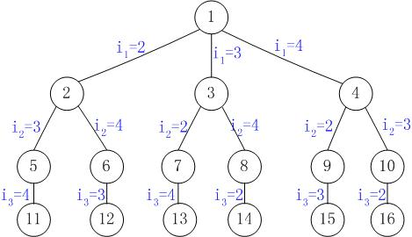
6.4 旅行售货员问题
问题的状态空间树

Slide 36
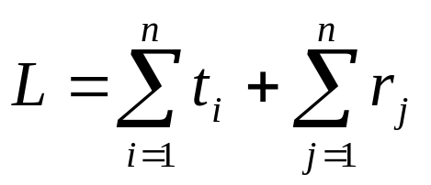
6.4 旅行售货员问题
归约矩阵和归约数
每行每列均含有0的矩阵称为归约阵
矩阵归约
假设第i行的约数为t_{i},第j列的约数为r_{j}, 1≤i, j≤n, 那么各行、列的约数之和 称为矩阵约数

Slide 37
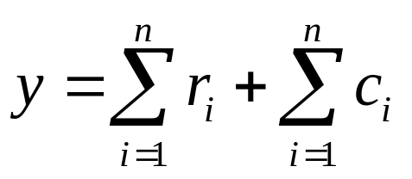
6.4 旅行售货员问题
规约矩阵法
  给每个部分解(x1,x2,…,xk)一个相关联的下界y, 表示任何完整的巡回旅行,他按次序访问了城市x1,x2,…,xk,它的耗费必须至少是y. 或者说y 是任何完整巡回旅行的耗费的下界.
  规约耗费矩阵: 使每一行或每一列至少有一项等于0
  令(r1,r2,…,rn)和(c1,c2,…cn)分别是1到n行和1到n列被减掉的量,有

Slide 38
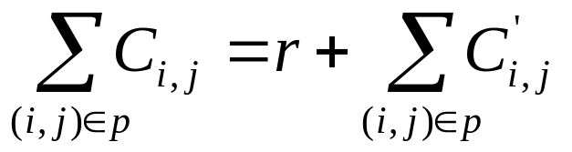
6.4 旅行售货员问题
从规约矩阵的定义可知，对于G中的任意一条周游路线p，有：
由此可以得出结论：求带耗费矩阵C的最小耗费周游路线，等价与求带有耗费矩阵C’的有向图G的最小耗费周游路线，而且，前者的周游路线的耗费是以r为下界。
因此，约数r可用来作为状态空间树中结点的估值函数。

Slide 39
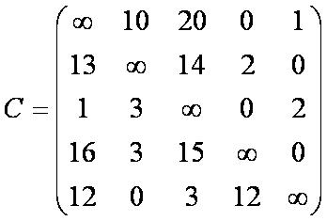
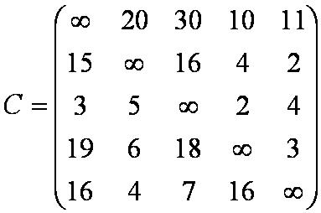
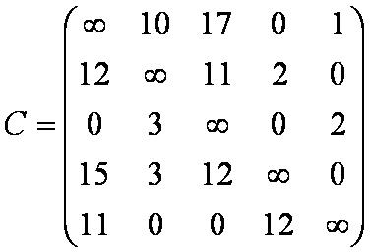
6.4 旅行售货员问题
实例——归约矩阵法
列
约
数
||
-10
-2
-1
-0
-3
-0
-0
4
-2
-3
-4
行约数 =
21
矩阵约数r=行约数+列约数=25
最小代价函数C’(1)=25

Slide 40
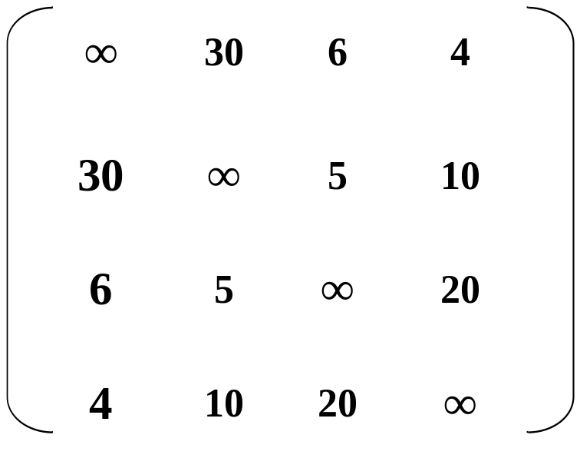
6.4 旅行售货员问题
1
30
2
实例——归约矩阵法
5
6
10
4
3
4
20

Slide 41
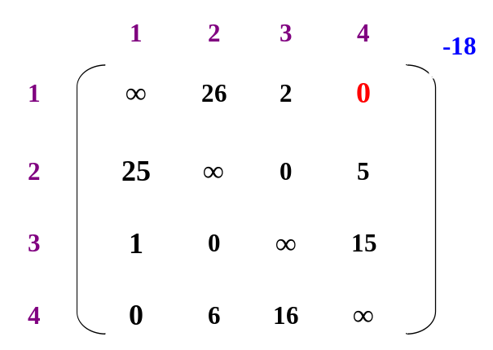
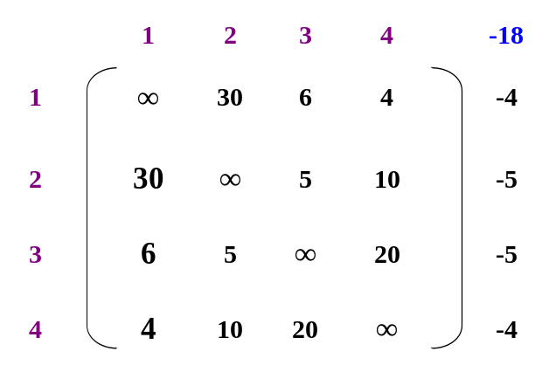
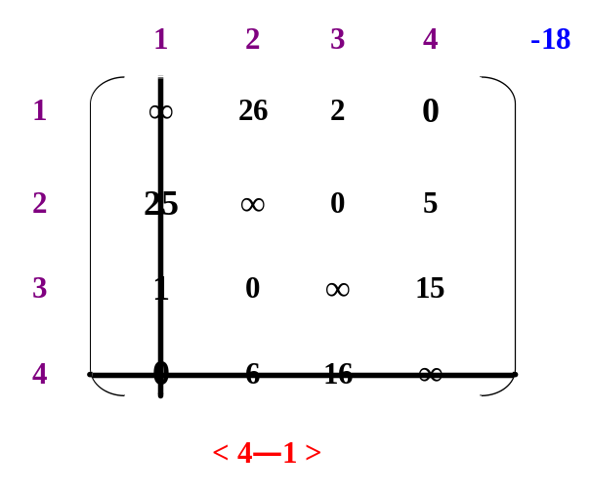
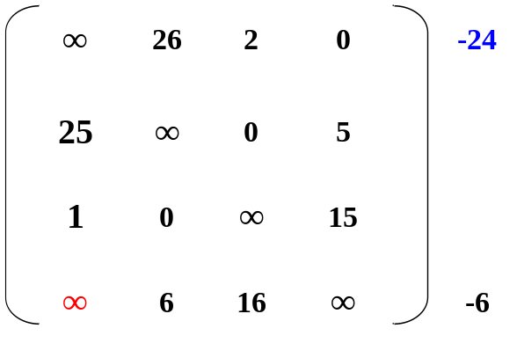
6.4 旅行售货员问题
<4→1>

Slide 42
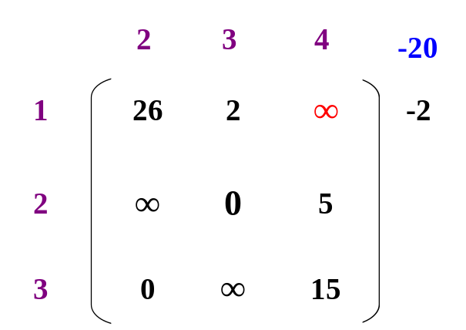
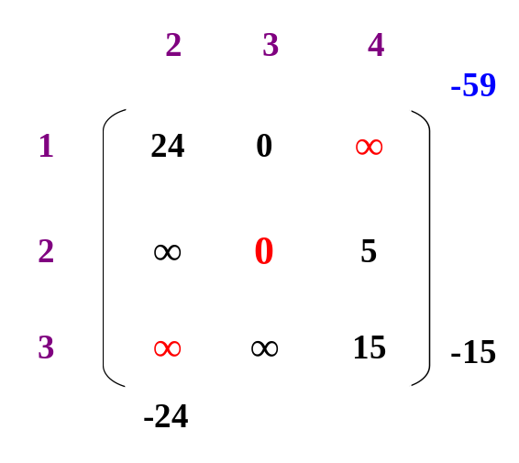
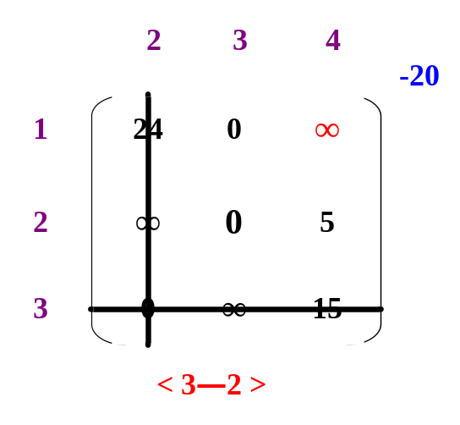
6.4 旅行售货员问题
<4→1>
<3→2>

Slide 43

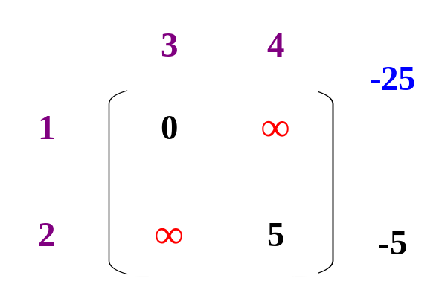
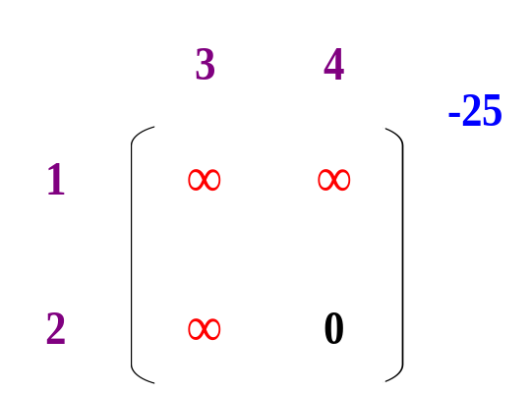
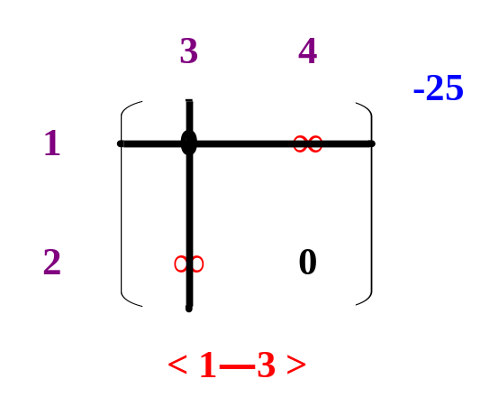
6.4 旅行售货员问题
<4→1>
<3→2>
<1→3>

Slide 44
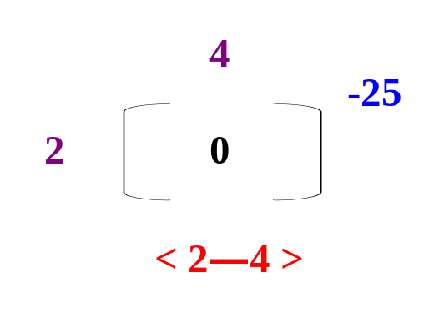
6.4 旅行售货员问题
<4→1>
<3→2>
<1→3>
<2→4>
周游路径：<1→3→2→4→1>
最小耗费：25

Slide 45
6.4 旅行售货员问题
待选0元素的确定？
对于待选择的0元素而言,如果将其展开,其不选该路径的归约值较大,则说明选择该点为最优路径的可能性较高.因为最优路径的值是固定的,如果选取的展开元素比其它的0元素的左支的值更大,则其右支就相对更小的概率就会更大.

Slide 46
总 结
分支界限法基本原理
经典例子：
  0-1背包问题
  旅行商问题

